Slide 1
H5方向基础课
第三章 表单

Slide 2
课堂导入
在之前的HTML表单标签中，对于一些功能支持的不够好。
比如：
1、文本框提示信息
2、表单校验
3、日期选择控件
4、颜色选择控件
……. （之前只能通过js和事件结合处理）
Notes:
JS的作用

Slide 3
课堂导入
在HTML5中，新标准直接把这些常用的基本的功能加入的新的表单标签中。
新的标准中添加了很多输入型控件，比如：Number、URL、Email、Range、Color等。而他们都是用以 input标签的type的属性值。
Notes:
JS的作用

Slide 4

主要内容
01
新增表单输入类型
02
新增元素属性
03
新增的表单元素

Slide 5
01
新增表单输入类型

Slide 6

新增表单元素
1、数值输入文本框
<input type="number" name="demoNumber" min="1" max="100" step="2"/>
注：外观与text文本框相同，但不能输入数值以外的文字，否则提交时将数值输入文本框的内容作为空白进行提交。
demo 3-1.html
Notes:
JS的作用

Slide 7
1、新型number类型input元素
<input type= " number " name="demo" min="1" max="100" step="2"/>
name: 用来标识表单提交时的key值
min: 当前输入框输入的最小值
max: 最大值
step：步长，点击增大或者减小时增加减少的步长
Notes:
JS的作用

Slide 8

2、新型email类型input元素
2、邮箱输入文本框
<input type="email" name="email" placeholder="请输入邮箱" />
运行效果：
注：专门用来输入email地址。当表单提交时，会自动校验是否符合邮箱的正则表达式，但不检验该email地址是否存在。
placeholder属性为提示信息。
demo 3-1.html
Notes:
JS的作用

Slide 9

3、新型url类型input元素
3、url输入文本框
<input type="url" placeholder="请输入网址" />
运行效果：
注：专门用来输入url地址。当表单在提交前，会自动校验是否符合url网址的规范。
demo 3-1.html
Notes:
JS的作用

Slide 10

4、新型Tel类型input元素
4、电话号码输入文本框
<input type="tel" placeholder="输入电话" name="phone"/>
运行效果：
Notes:
JS的作用

Slide 11
5、新型range类型input元素
5、滑动条输入文本框
<input type="range" min="0" max="50" step="5" name="rdemo" value="0" />
运行效果：
注：用于应该包含一定范围内数字值的输入域。range 类型显示为滑动条。能够设定对所接受的数字的限定。
demo 3-2.html

Slide 12

官方写法
另外此标签可以跟表单新增加的output标签一块使用，达到一个联动的效果。例：
<form action="" method="POST" id="form1">
<input type="range" min="0" max="50" step="5" name="rangedemo" value="0" />
<output onforminput=“value=rangedemo.value">
0</output>
</form>

Slide 13

修改
<form action="" method="POST" id="form1">
<input type="range" min="0" max="50" step="2" name="rangedemo" value="0" />
<input id="result" onclick="value=rangedemo.value" />
</form>

Slide 14
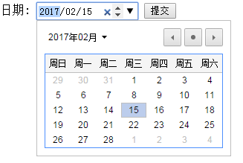
6、新型date类型input元素
6、日期时间输入文本框
<input type="date" name="datedemo" />
运行效果：
注：Date类型的input元素以日历的形式方便用户输入。还有其他的type：time、datetime-local、month 、week、datetime。
demo 3-3.html

Slide 15
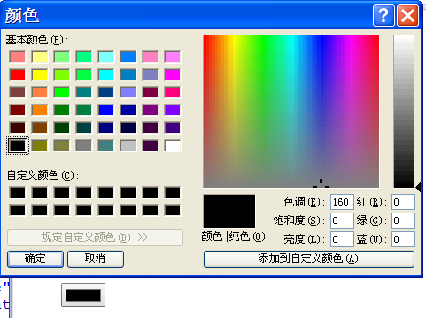
7、新型color类型input元素
7、颜色选择文本框
<input type="color"/>
运行效果：
color类型的input元素用来选取颜色，其提供了一个颜色选择器。
demo 3-3.html

Slide 16
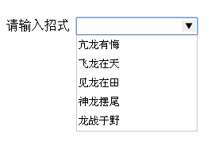
8、input标签自动完成功能
html代码：
<input type="text" autocomplete="on" name="Auto" list="autoNames" />
<datalist id="autoNames">
<option value="亢龙有悔" ></option>
<option value="飞龙在天" ></option>
<option value="见龙在田" ></option>
<option value="神龙摆尾" ></option>
<option value="龙战于野" ></option>
</datalist>
执行结果：

Slide 17
百度搜索框应用
3
<input type="search" name="move" list="search" required placeholder="请输入关键词" results >
<datalist id="search" >
<option>王宝强</option>
<option>王宝强获商家力挺</option>
<option>王宝强离婚案</option>
</datalist>

Slide 18
HTMl5新增类型（重点）
1
类型 | 说明
tel | 用于含电话号码的输入域
email | 用于含 e-mail 地址的输入域。
url | 用于含 url 地址的输入域。
number | 用于含数值的输入域。

Slide 19
HTMl5新增输入类型（重点）
1
类型 | 说明
color | 用于选择颜色
range | 用于含一定范围内数字值的输入域，显示为滑动条
search | 用于专门输入搜索关键词的

Slide 20
HTMl5新增input类型（重点）
1
类型 | 说明
date | 当该文本框获取焦点时，显示日历
month | 用来输年和月份的
week | 用来输年和周号的
time | 用来输时间的
datetime-local | 用来输入本地日期和时间的

Slide 21
02
新增元素属性

Slide 22
Input标签新增加的特有属性
1、autofocus属性
例：<input type="text" autofocus="autofocus"/>
此属性可以设置当前页面中input标签加载完毕后获得焦点。
2、max,min,step 跟数字相关。
3、placeholder:提示信息属性。
4、multiple：用于文件上传控件，设置此属性后，允许上传多个文件。
5、校验属性required：设置了required属性后预示着当前文本框在提交前必须有数据输入，而这一切都是由浏览器自动完成。

Slide 23
Input标签新增加的特有属性
pattern正则表达式的校验。
例：input type="text" autofocus ="autofocus" required pattern="\d+" />
6）另外一个比较大的改进就是增加了form属性，也就是说，任何一个标签都可以指定它所属于一个表单，而不是必须在<form></form>进行包裹了。
例：<input type="text" form="demoForm" name="demo"/>

Slide 24
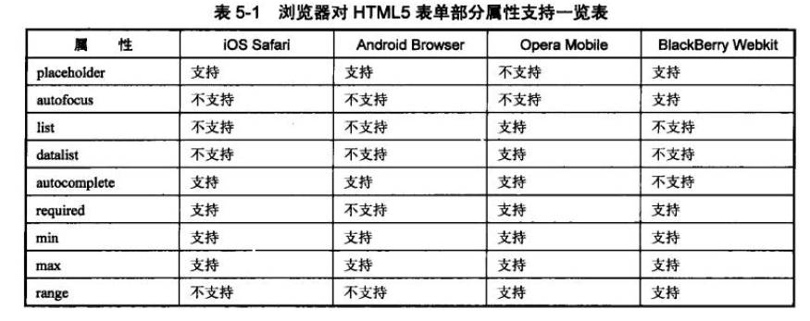
浏览器的支持情况

Slide 25
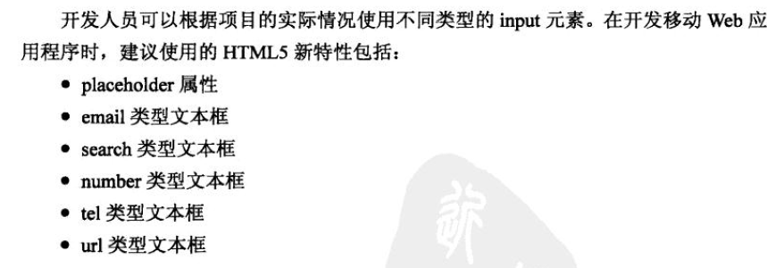
浏览器的支持情况

Slide 26
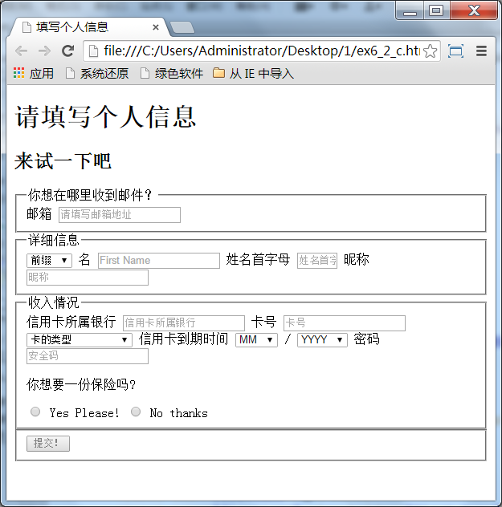
Demo 3-4
示例demo3-4

Slide 27
HTMl5新增属性（重点）
属性 | 值 | 说明
required | required（可省） | 表单拥有该属性表示其内容不能为空，必填
placeholder | 提示文本 | 表单的提示信息，存在默认值将不显示
autofocus | autofocus（可省） | 自动聚焦属性，页面加载完成自动聚焦到指定表单
pattern | 正则表达式 | 输入的内容必须匹配到指定正则

Slide 28
03
新增的表单元素

Slide 29
新的表单元素
datalist
keygen
output
Notes:
JS的作用

Slide 30
浏览器支持
Input type | IE | Firefox | Opera | Chrome | Safari
datalist | No | No | 9.5 | No | No
keygen | No | No | 10.5 | 3.0 | No
output | No | No | 9.5 | No | No
Notes:
JS的作用

Slide 31
新的表单元素
datalist 元素——规定输入域的选项列表。
列表是通过 datalist 内的 option 元素创建的。
如需把 datalist 绑定到输入域，请用输入域的 list 属性引用 datalist 的 id：
Notes:
JS的作用

Slide 32
范例
3
<input type=“text” id=“auto” list=“movie” placeholder=“请填写电影名称" />
<datalist id="movie">
<option label="1" >他是龙</option>
<option label="2">微微一笑很倾城</option>
<option label="3" >寒战</option>
</datalist>
提示：
1、input中list属性值务必与datalist中的id值相同。
2、datalist标签（列表）配合option标签（列表项）实现的自动填充功能。

Slide 33
keygen 元素
提供一种验证用户的可靠方法。
keygen 元素是密钥对生成器（key-pair generator）。当提交表单时，会生成两个键，一个是私钥，一个公钥。
私钥（private key）存储于客户端，公钥（public key）则被发送到服务器。公钥可用于之后验证用户的客户端证书（client certificate）。
目前，浏览器对此元素的糟糕的支持度不足以使其成为一种有用的安全标准。
Notes:
JS的作用

Slide 34
output 元素
output 元素用于不同类型的输出，比如计算或脚本输出：
<output id="result" onforminput="resCalc()">
</output>
Notes:
JS的作用

Slide 35
范例
3
<input type="range" id="age" name="age" value="20" min="0" max="99" step="1" onchange="display_age.value=this.value" />
<output name="display_age">20</output>
提示：
1、min：最小值，max：最大值，step：频数，value：默认值。
2、onchange：当用户改变input输入框内容时，更新滑块的值。
3、output：定义不同类型的输出。
Notes:
input type="number" value="1" min="1" max="5" step="2" />
--> <input type="range" id="age" value="20" min="0" max="99" step="1" onchange="bh.value=this.value" />
<output name="bh">20</output>
<br>
<input type="submit" name="tj">

Slide 36
THANKYOU

